Slide 1

Plataforma de Industria 4.0 basada en IA para predecir fallas en máquinas industriales.
HAROL ESTEVEZ

Slide 2
01 - Introducción y Motivación
02 - Objetivos del Proyecto
03 - Metodología
04 - Arquitectura Tecnológica
ÍNDICE
05 - Diseño del Modelo
06 - Resultados del Entrenamiento
07 - Resultados de Evaluación
08 - Discusión de Métricas
09 - Validación Económica
10 - Conclusiones

Slide 3
Introducción y Motivación
La industria manufacturera, especialmente el sector de consumo masivo en Colombia depende de máquinas industriales de envasado vertical que operan a alta velocidad y en turnos continuos (24/7). Estas máquinas son el corazón del proceso productivo, donde incluso pequeñas interrupciones impactan directamente la capacidad de entrega y la rentabilidad.
El Problema Central Las paradas no planificadas representan una de las mayores amenazas operativas.
Generan pérdidas millonarias por tiempo de inactividad y desperdicio de material.
Son el principal factor que reduce la Eficiencia Global de los Equipos.
Dificultan la planificación y comprometen los acuerdos de entrega con los clientes.
La Ineficiencia Actual
Mantenimiento Reactivo: Es costoso e impredecible.
Mantenimiento Preventivo: Ineficiente; intervienen piezas que aún funcionan.
La Solución Adoptar un enfoque de Mantenimiento Predictivo (PdM) que permita anticipar los fallos antes de que ocurran, usando análisis de datos y aprendizaje automático para maximizar la disponibilidad de las máquinas, reducir costos y mejorar los tiempos de producción.
pág.
03

Slide 4
Objetivos del Proyecto
Objetivo General
Diseñar, desarrollar y validar la plataforma Industr_IA, cuyo núcleo es un modelo de IA (LSTM), capaz de predecir fallos en máquinas envasadoras con una ventana de 48 a 72 horas de anticipación.
Objetivos Específicos
Analizar datos de sensores (EDA) para identificar patrones de pre-falla.
Diseñar una arquitectura de referencia serverless y escalable en AWS.
Construir y entrenar un modelo LSTM, gestionando el desbalance de clases.
Evaluar el modelo con métricas de negocio.
Demostrar la viabilidad económica del proyecto.
pág.
04

Slide 5
Metodología
Marco de Trabajo
Se adoptó la metodología CRISP-DM, cubriendo el ciclo de vida completo del proyecto partiendo desde el entendimiento del problema de negocio, análisis y preparación de los datos, modelado, evaluación y por ultimo el despliegue.
Dataset
Fuente: Sensores y PLCs de máquinas envasadoras.
Tipo: Series temporales multivariadas.
Variables Clave: Vibración, Temperatura, Consumo de Corriente, Presión Neumática.
Desafío Principal
Fuerte desbalance de clases, 95% de los datos corresponden a operación "Normal" y solo un 5% a "Pre-falla".
Esto exige técnicas especiales para evitar que el modelo ignore los fallos como la Técnica de Generación Sintética de Muestras para la Clase Minoritaria (SMOTE).
pág.
05

Slide 6
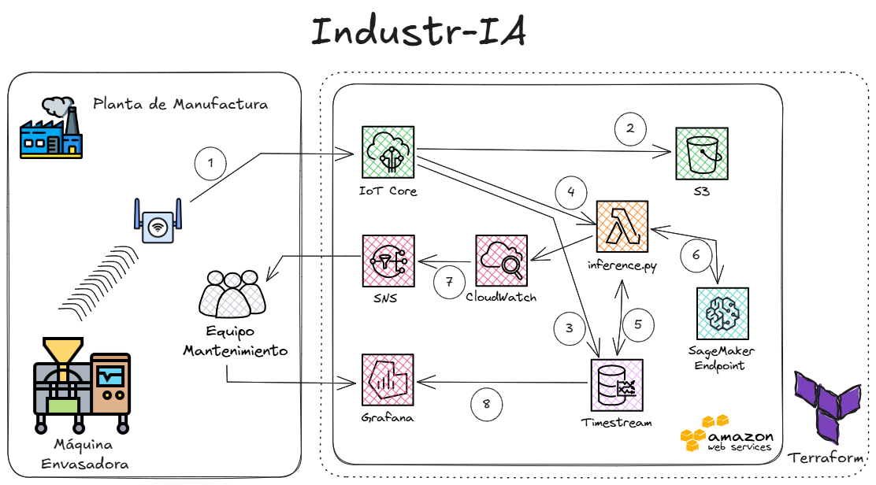
Arquitectura Tecnológica
pág.
06

Slide 7
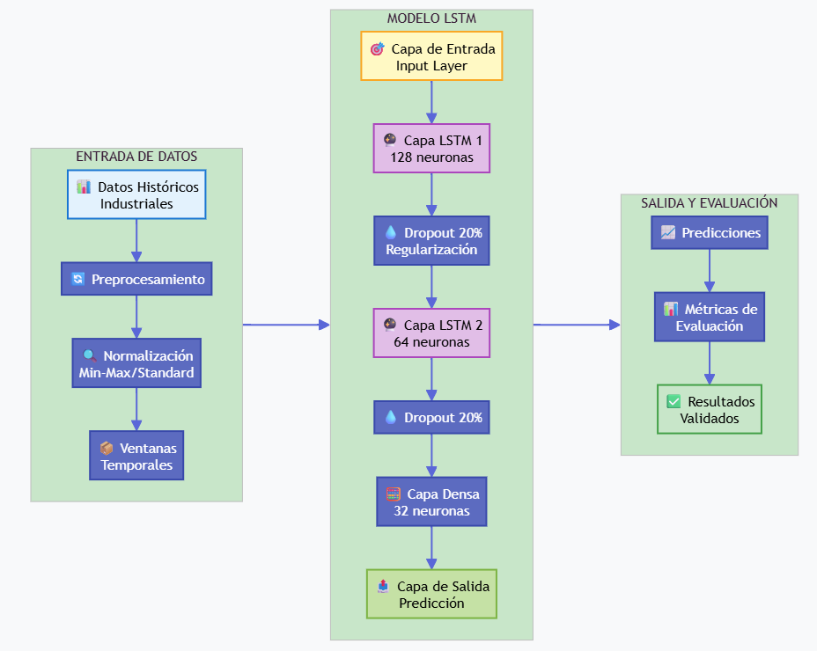
Diseño del Modelo
pág.
07

Slide 8
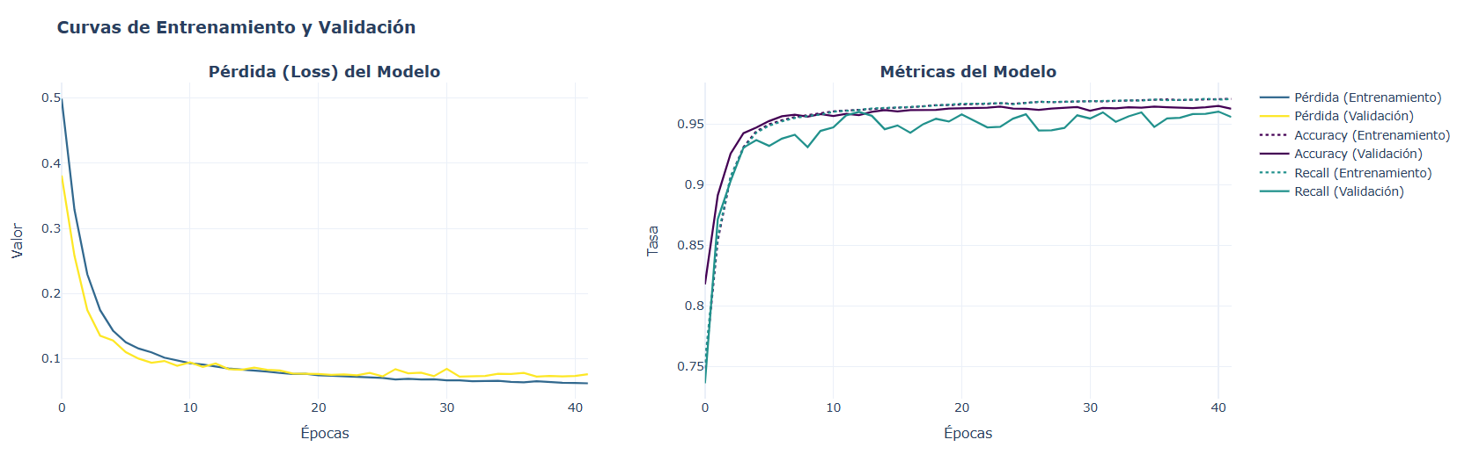
Resultados del Entrenamiento
pág.
08

Slide 9
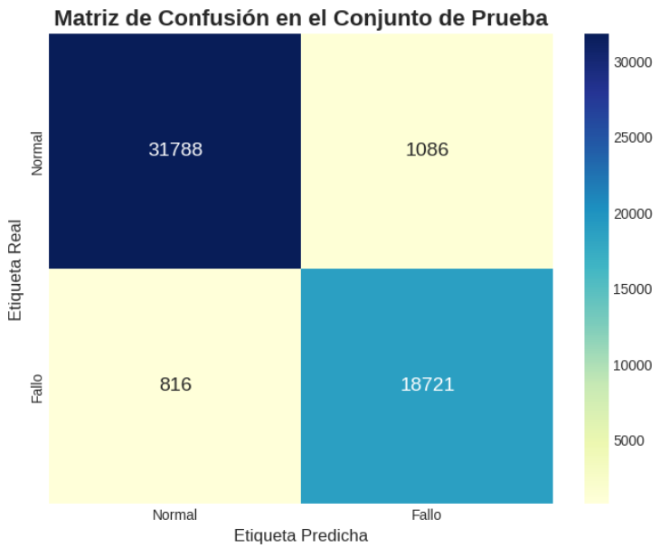
Resultados de Evaluación
Valor Predictor | Normal | Falla
Normal | 31,788 | 1,086
Falla | 816 | 18,721
pág.
09

Slide 10
Discusión de Métricas
Métrica | Normal (0) | Fallo (1) | Promedio Global
Precisión | 97% | 97% | 96%
Recall (Sensibilidad) | 97% | 96% | 96%
F1-Score | 97% | 95% | 96%
Exactitud (Accuracy) | - | - | 96,37%
AUC (Área bajo la curva) | - | - | 99,58%
Pérdida (Loss) | - | - | 7,33%
pág.
010

Slide 11
Validación Económica
€160,000
Costo Total Anual por Paradas
Sin Industr-IA
€124,800
Ahorro Bruto Anual
Con Industr-IA
€55,000
Costo de Implementación
Desarrollo y Adaptación de Maquinas
127%
Retorno de Inversión
Primer Año
pág.
011

Slide 12
Conclusiones
Viabilidad Demostrada
Se valida la hipótesis. Es técnica y económicamente viable usar IA (LSTM) para predecir fallos con alta fiabilidad.
Idoneidad del Modelo
Las redes LSTM son idóneas para capturar patrones de degradación en series temporales industriales multivariadas.
Los Datos son Clave
El éxito del proyecto dependió críticamente del pipeline de datos, especialmente del manejo del desbalance con SMOTE.
Valor de Negocio
El análisis de retorno de inversión justifica la implementación de la plataforma.
Contribuciones Principales
Una arquitectura de referencia serverless y escalable en AWS.
Una metodología validada que conecta métricas técnicas con métricas de negocio (ROI).
pág.
012

Slide 13
muchas gracias

